Slide 1
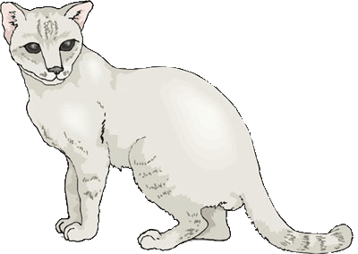
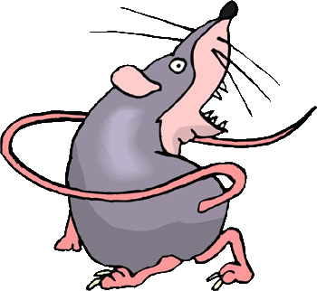
Самые опасные домашние животные
www.zooclub.ru
Современная жизнь полна угроз и опасностей. Они возникают неожиданно и могут исходить от самых привычных вещей, любимых животных или людей. Домашние питомцы, в независимости от их внешних особенностей и размеров, для многих людей как члены семьи. Но могут ли животные представлять опасность?
Notes:
https://zooclub.ru/samye/opasnye_domashnie_zhivotnye.shtml

Slide 2
ГРЫЗУНЫ

Slide 3
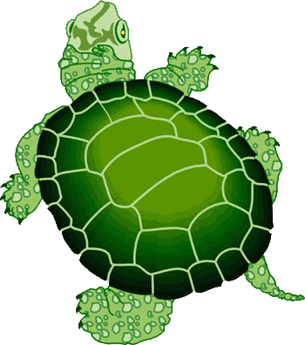
Такие маленькие питомцы, как мыши, крысы и другие грызуны, могут быть очень опасны. Грызуны - известные распространители инфекционных заболеваний. Конечно, декоративные крысы и мыши не несут такой угрозы, как дикие их собратья, но все же они потенциально опасны, поэтому заслужили место в этом списке.
Notes:
http://zooclub.ru/samye/opasnye_domashnie_zhivotnye.shtml

Slide 4
КРОЛИКИ

Slide 5
Внешность бывает обманчива. Это утверждение не раз было подтверждено жизнью. Кролики выглядят очаровательными созданиями, от которых никак не ожидаешь угрозы, а надо бы. Зубы кроликов растут всю жизнь, сохраняя отличную остроту. Но это скорее потенциальная опасность, так как все же большинство животных дружелюбны. Самая серьезная опасность, которая может исходить от этих пушистых милых животных – туляремия. Это заболевание, переносчиками которого являются кролики, протекает в острой форме и чревато многочисленными осложнениями.
Notes:
http://zooclub.ru/samye/opasnye_domashnie_zhivotnye.shtml

Slide 6
ПОПУГАИ

Slide 7
Клюв попугаев – грозное оружие. Даже маленькие волнистые попугайчики могут больно исклевать пальцы и лицо, что говорить о крупных попугаях, таких как ара или какаду. Клюв некоторых попугаев настолько прочный и острый, что может без труда перекусить тонкие ветки. Таким птицам в буквальном смысле палец в рот не клади. Кроме этой опасности, попугаи несут и скрытую угрозу – они переносчики пситтакоза. Попугаи ежегодно заражают этой опасной болезнью более 100
человек.
Notes:
http://zooclub.ru/samye/opasnye_domashnie_zhivotnye.shtml

Slide 8
КОШКИ

Slide 9
Кошки. Опасность, которую представляют эти милые, ласковые животные не всегда очевидна. Видимая угроза: они могут нанести глубокие раны своими острыми когтями или зубами. Скрытая угроза: кошки являются переносчиками таких опасных заболеваний как бешенство, энцефалит, туляремия и другие.
Notes:
http://zooclub.ru/samye/opasnye_domashnie_zhivotnye.shtml

Slide 10
СОБАКИ

Slide 11
Собаки могут быть очень агрессивны по разным причинам. Они способны нанести серьезные травмы и увечья людям, особенно детям, а также другим животным. Некоторые травмы могут привести к летальному исходу. Кроме того, собаки являются переносчиками бешенства и некоторых других заболеваний, опасных для человека.
Notes:
http://zooclub.ru/samye/opasnye_domashnie_zhivotnye.shtml

Slide 12
ЗМЕИ

Slide 13
Содержание в доме экзотических животных, одними из которых являются змеи, сопряжено с риском. Ядовитые змеи, питоны и удавы могут быть очень опасны, если не соблюдать меры безопасности или оставить животное голодным. Известны случаи, нападения голодных змей на домашних животных и детей.
Notes:
http://zooclub.ru/samye/opasnye_domashnie_zhivotnye.shtml

Slide 14
ДИКИЕ ЖИВОТНЫЕ

Slide 15
Дикие животные (лисы, ежи, бурундуки, белки, дикие кошки, еноты и прочие) – одни из самых опасных животных по определению. Приручить дикое животное, живущее по законам природы, следующего своим природным инстинктам, за короткое, по историческим меркам, время невозможно. Кроме агрессии, дикие животные представляют опасность как переносчики заболеваний.
Notes:
http://zooclub.ru/samye/opasnye_domashnie_zhivotnye.shtml

Slide 16
ЧЕРЕПАХИ

Slide 17
Дикие животные делят пальму первенства по степени опасности ни с кем-нибудь, а с черепахами. Во-первых, многие виды черепах агрессивны, особенно морские разновидности. Они могут нанести глубокие раны своим мощным клювом, вплоть до откусывания пальцев. А во-вторых, черепахи нередко становятся источниками вспышек сальмонеллеза. Примерно 80-90% случаев заражения этим страшным заболеванием обусловлено контактами с черепахами. Подхватить сальмонеллез легко – достаточно не помыть руки после прикосновения к животному. Больше всего страдают дети, так как именно они чаще всего берут черепах в руки.
Notes:
http://zooclub.ru/samye/opasnye_domashnie_zhivotnye.shtml

Slide 18
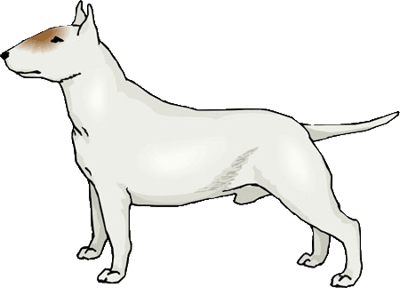
Практически каждое животное, будь оно диким или домашним, маленьким или крупным, представляет опасность для жизни и здоровья людей. Но разве от этого оно становится менее любимым? Отнюдь. Самое главное, необходимо соблюдать меры безопасности и учитывать биологические особенности животных, тогда домашние питомцы будут источниками радости, а не болезней.
Notes:
http://zooclub.ru/samye/opasnye_domashnie_zhivotnye.shtml

